Slide 1

Part 6
Lane Detecting

Slide 2
목차
Lane Detecting
기술 정의 및 간단 설명
Lane Detect 다루어보기
Notes:
목차 수정 한번 해야합니다. (+) 뒷배경 누르기

Slide 3
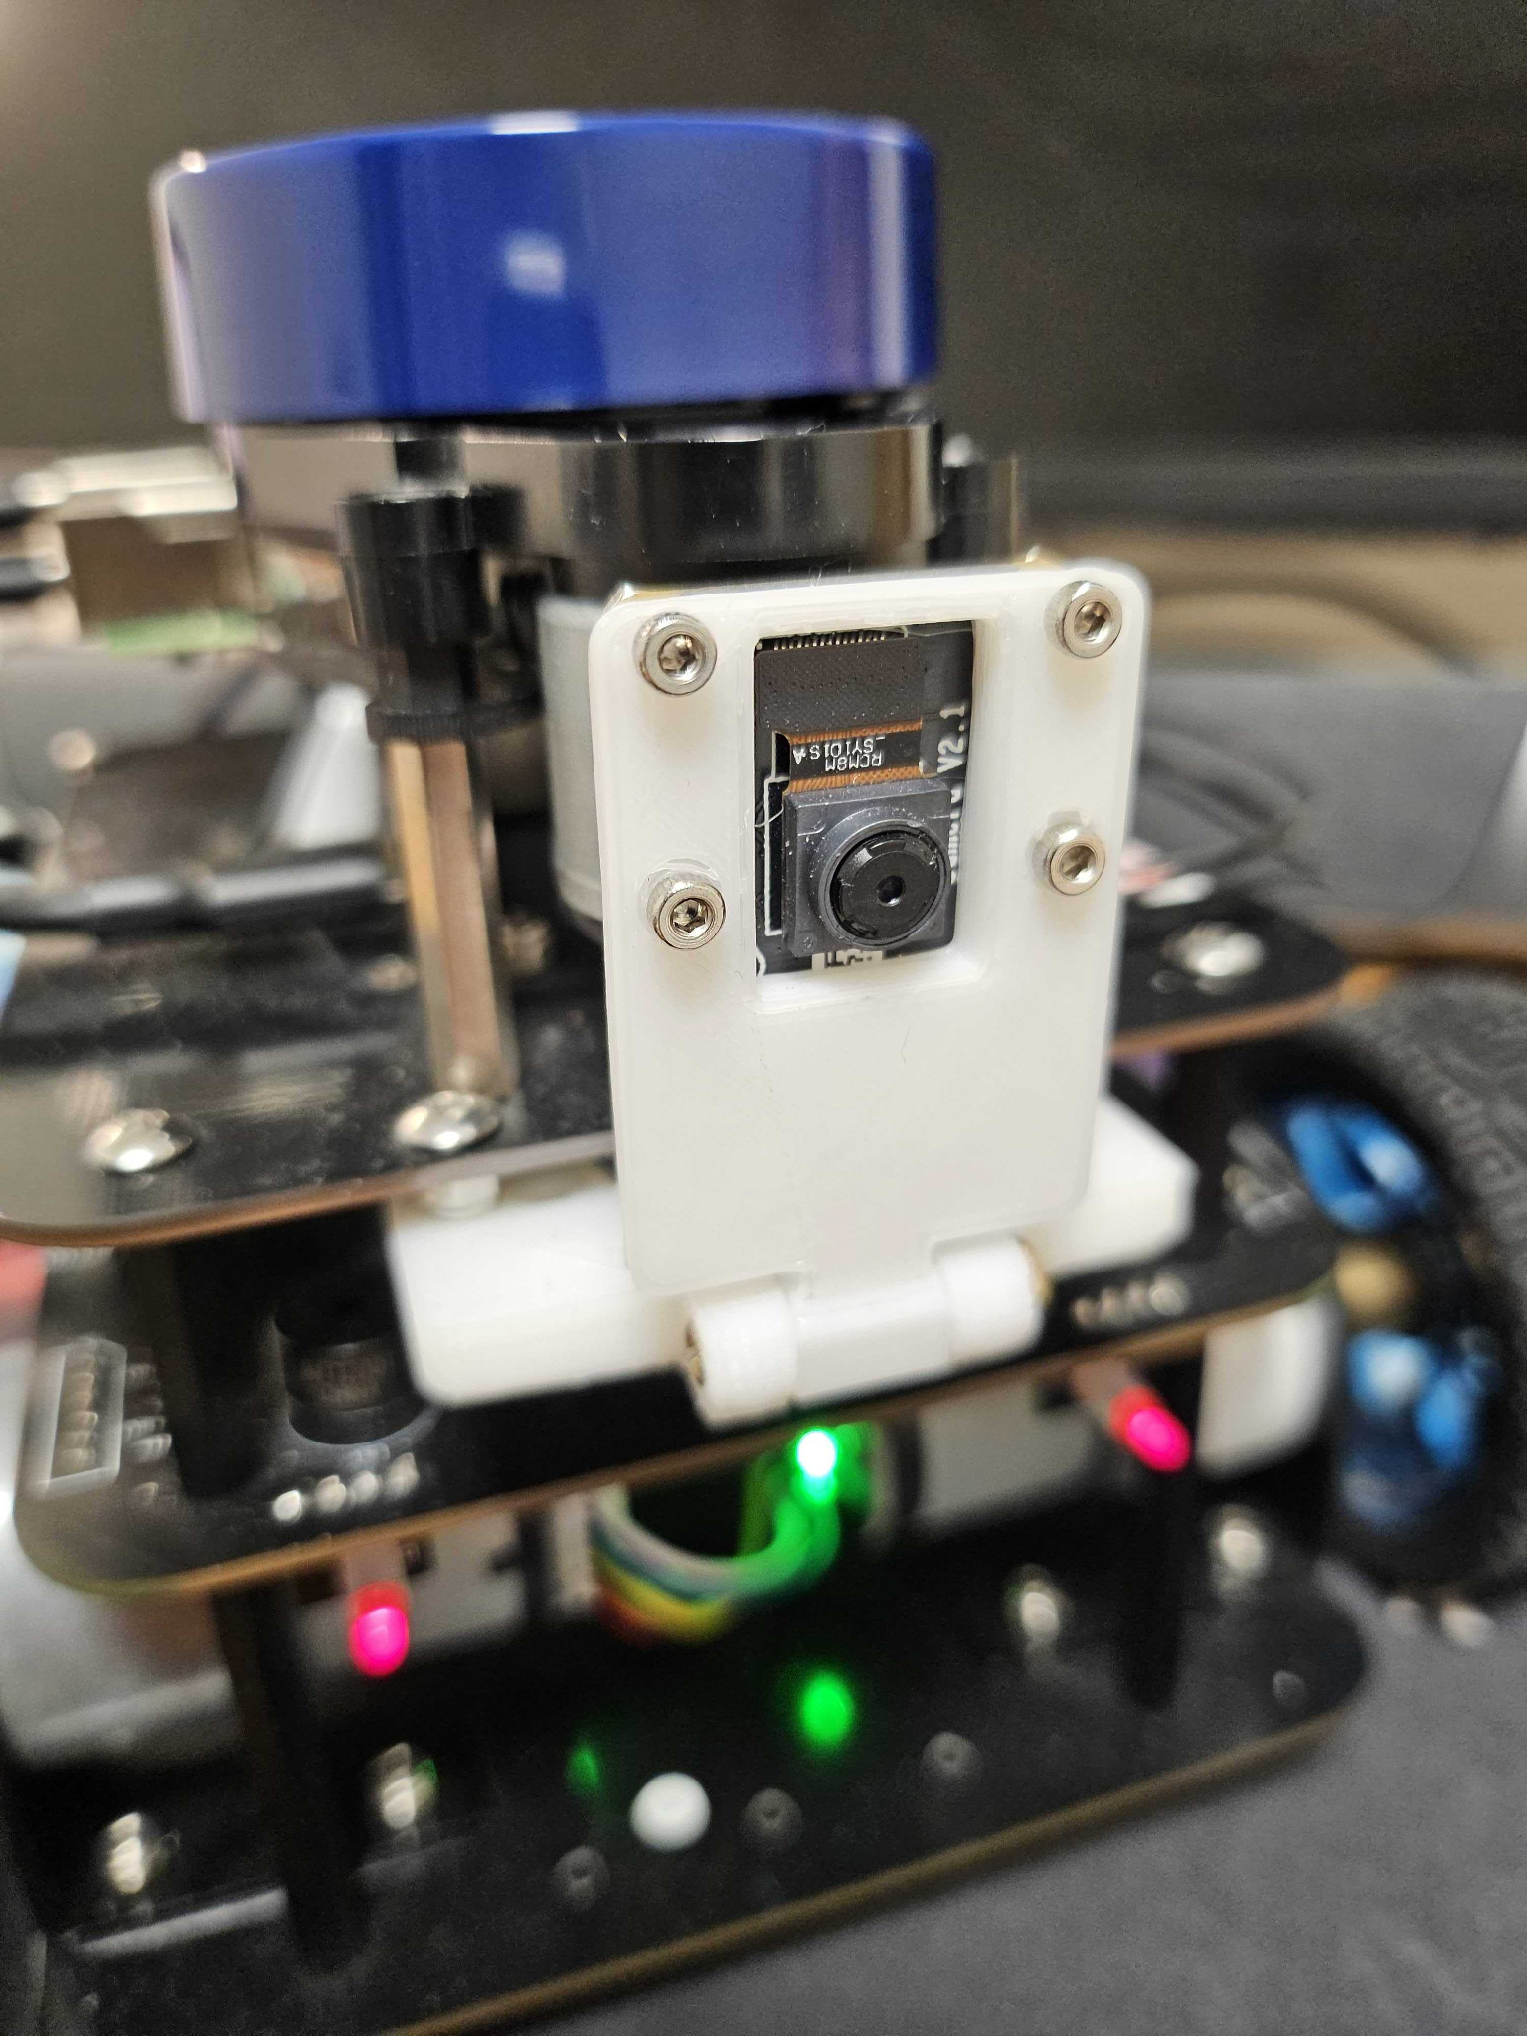
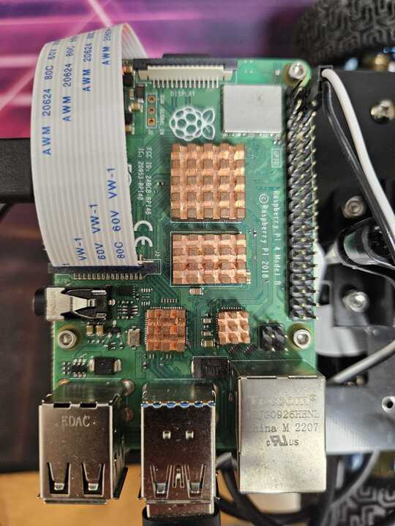
Raspberry Pi Camera V2
앞에 작은 카메라가 있는데 작다고 무시하지 말자
라즈베리파이의 camera 포트로 연결되어 있다.

Slide 4
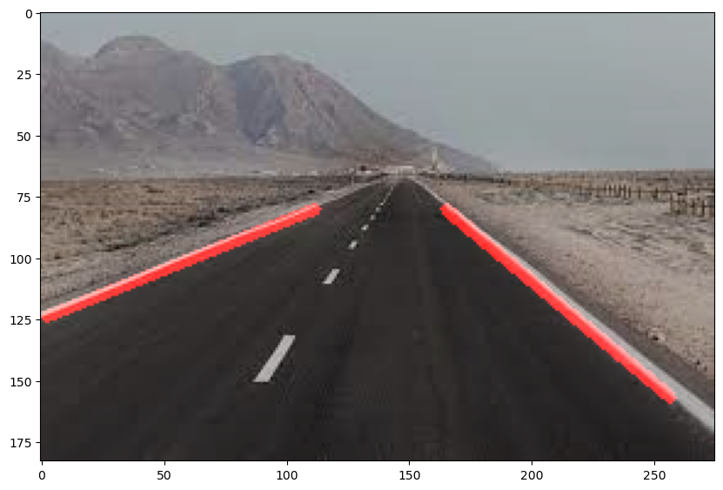
Lane Detecting (결과)
결과부터 먼저 보여드리자면 ~? 도로 위의
원하는 영역에서 원하는 Lane 을 출력하는 것이 목표다 !
어떻게 하는걸까 ? 천천히 잘 따라와 보자 ~

Slide 5
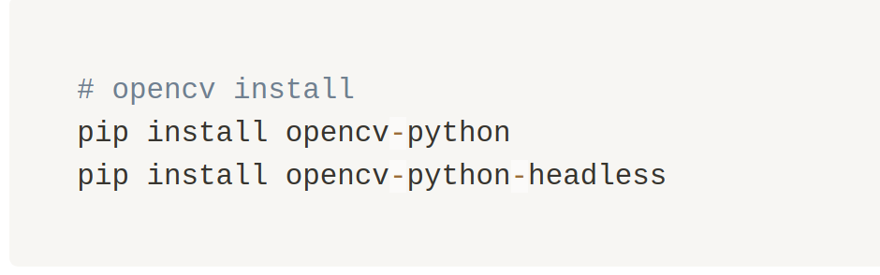
OpenCv 라이브러리 설치
OpenCv 를 사용하기 위한 라이브러리를 먼저 다운받자 !

Slide 6
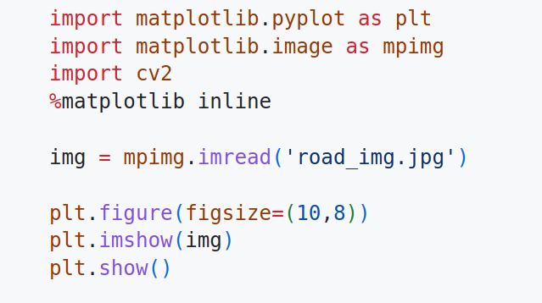
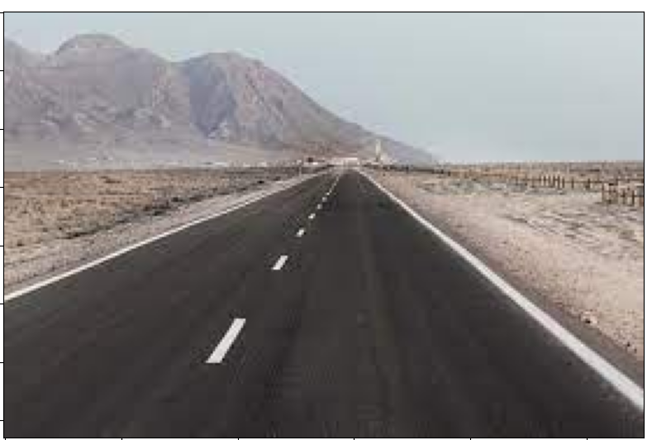
이미지 불러오기
JPG 파일 경로는 각자 잘 맞춰서 설정해줘..

Slide 7
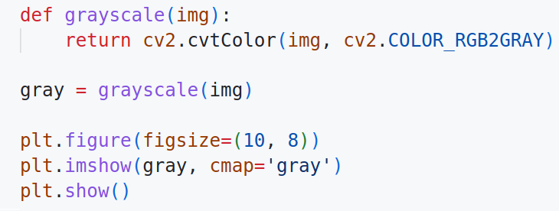
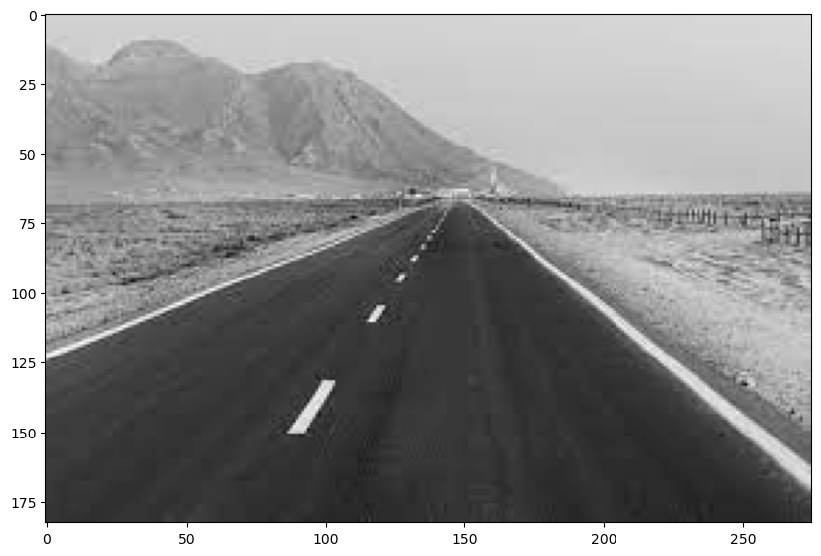
Grayscale
불러온 이미지를 회색으로 변환 !
영상을 전처리에 효과적이며, 가우시안 필터링 전에 그레이 스케일링 작업을 거치는게 일반적이다.

Slide 8
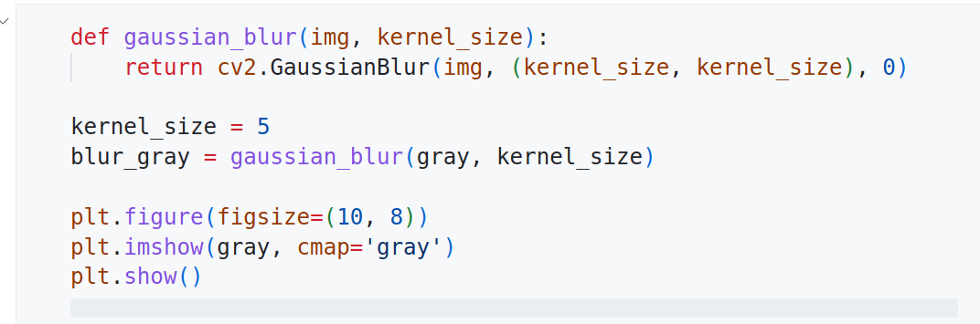
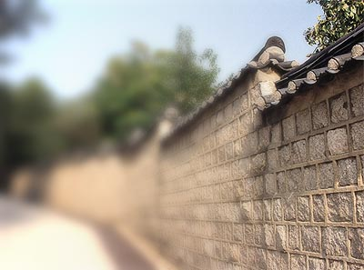
Gaussian blur
예시, 모자이크 처리 같은 느낌으로 이해하자

Slide 9
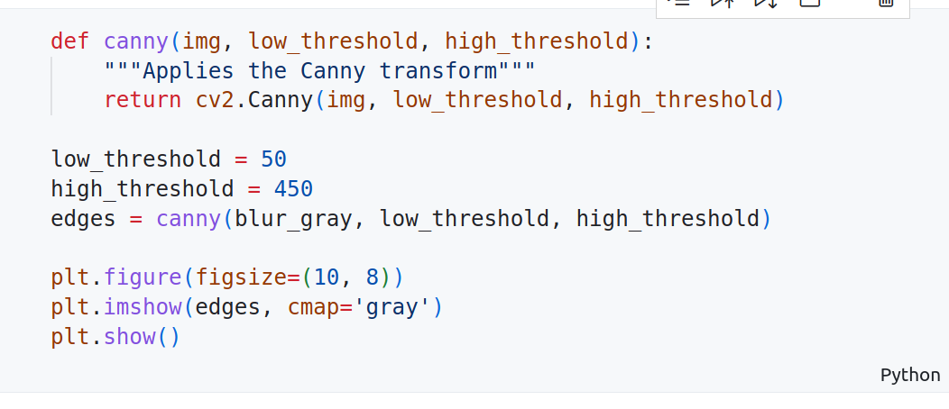
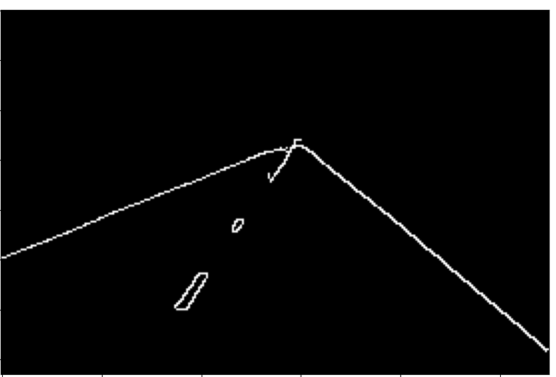
Canny

Slide 10
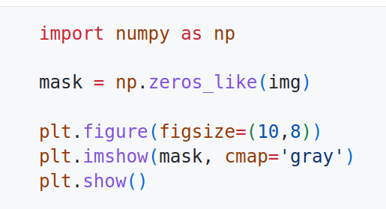
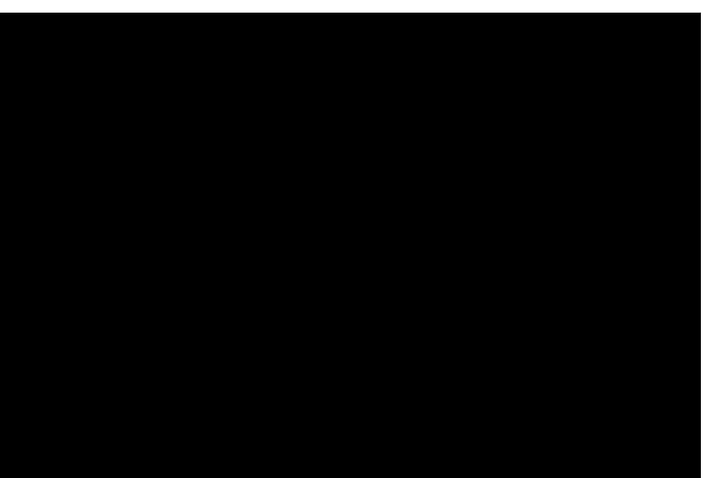
마스킹 전처리
왜냐고 ? 마스킹을 해주기 위해서 ~

Slide 11
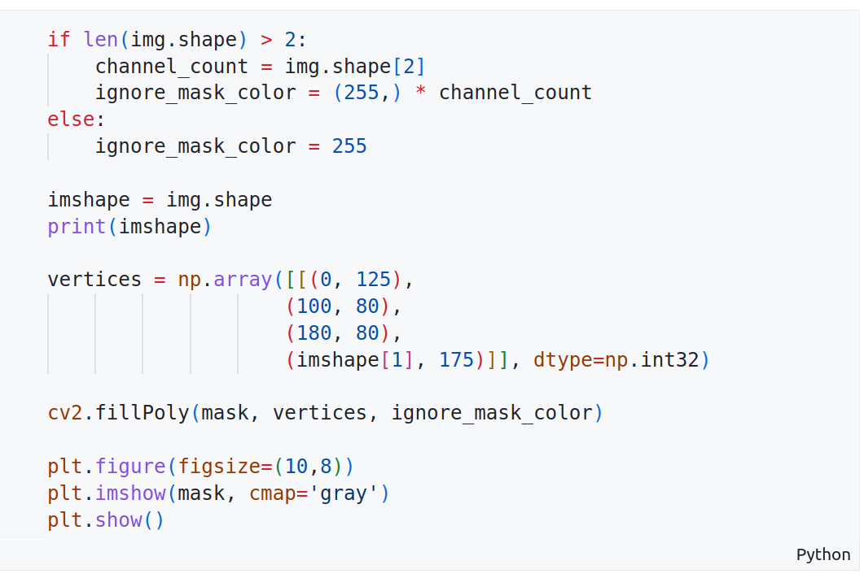
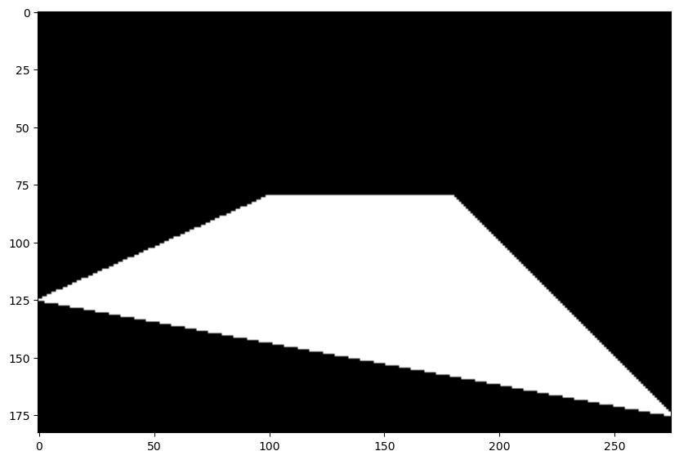
마스크 따기 ( 시각화 )
흑백 영역 위에 마스킹 범위를 지정해주자 (vertices)

Slide 12
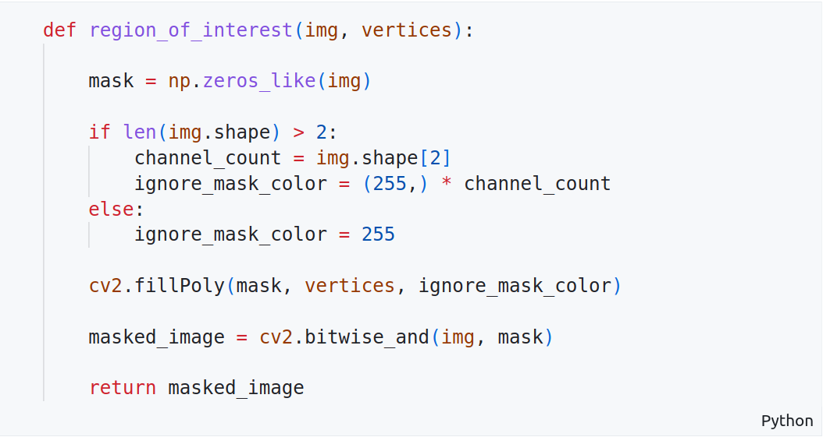
마스크 따기 ( 함수화 )

Slide 13
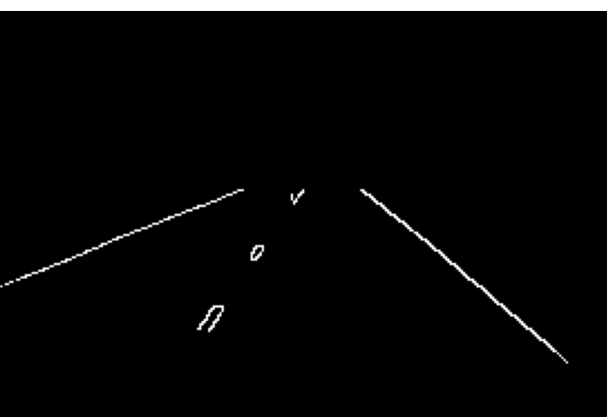
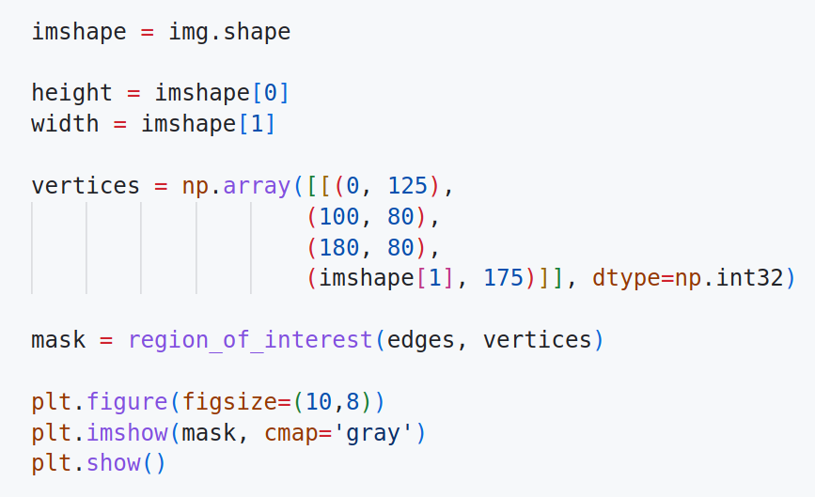
ROI 영역 검출

Slide 14
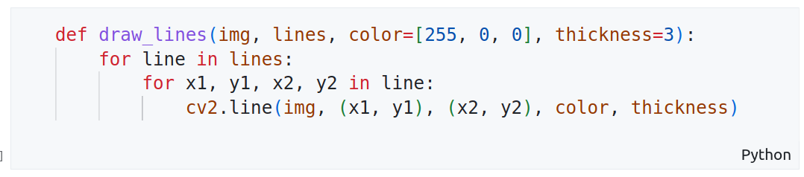
Line 그리기
Line 을 그려서 값들을 lines 에 저장
bgr에서 color = [255, 0, 0] 는 빨간색을 의미한다 !

Slide 15
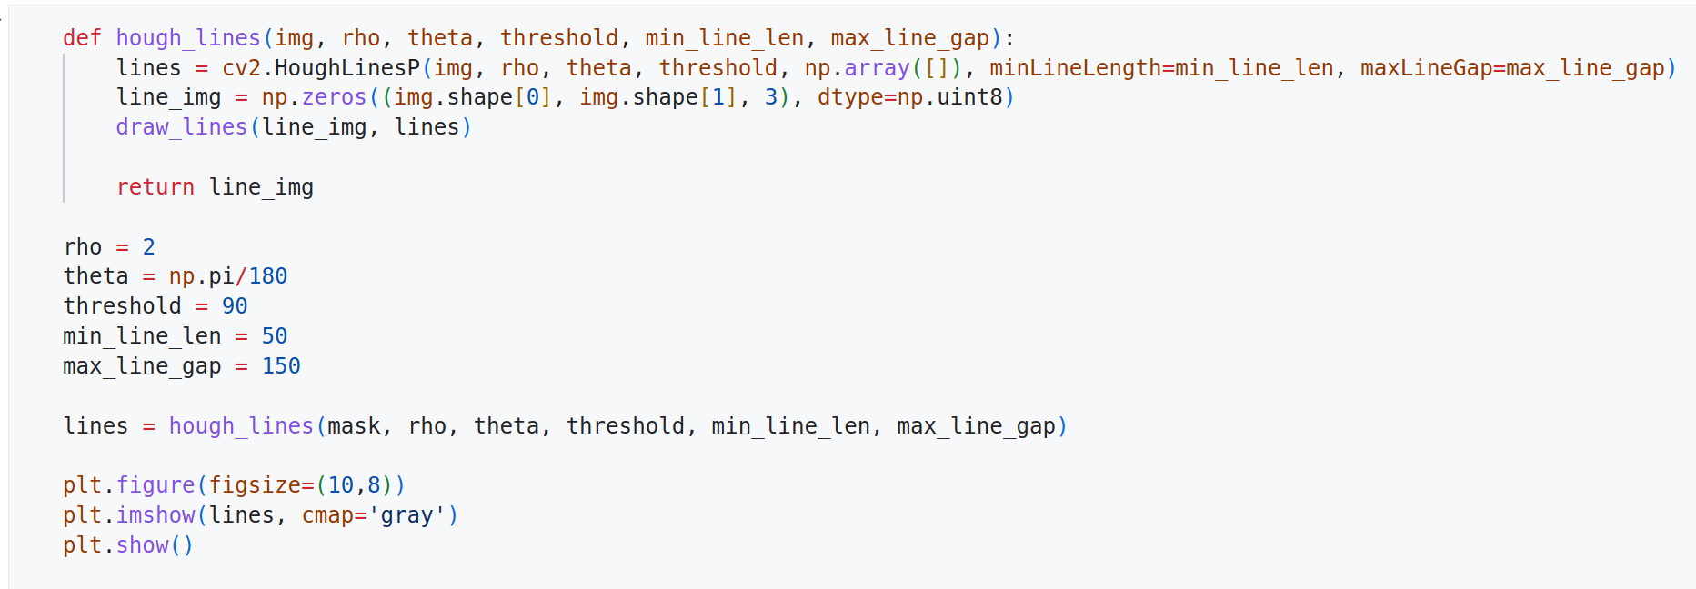
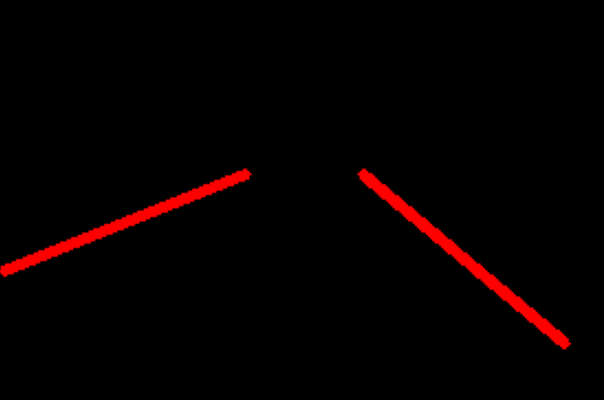
Line 으로 Hough line 그리기

Slide 16
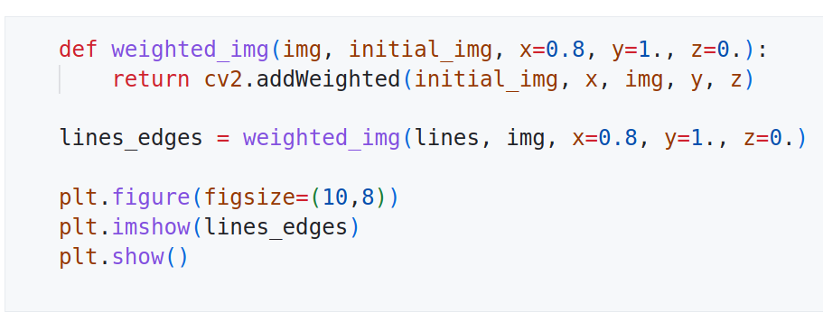
이미지에 선 입히기
첫 페이지에서 보았던 결과 완성 !

